Slide 1

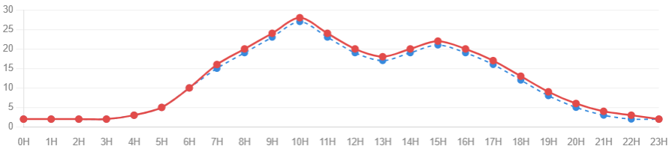


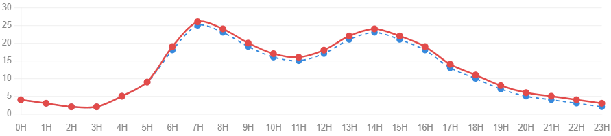
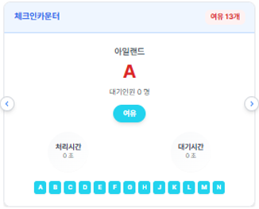
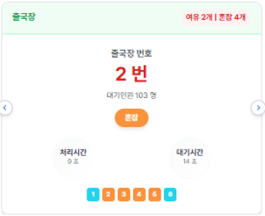
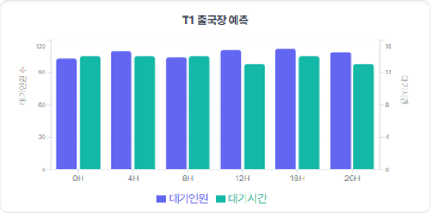
일일 시뮬레이션
요약 보기
맵형태보기
체크인카운터
셀프체크인/백드롭
출국장
기준일자
조회
총 운항편수
총 여객수
터미널 내
최대 여객 시점
체크인 카운터
최대 혼잡 시점
출국장
최대 혼잡 시점
보안검색대
최대 혼잡 시점
72편
6,800명
T1
T2
지난 주 同요일 대비
지난 주 同요일 대비
270편
270편
+ 2편
+ 2편
12,423명
12,423명
+268명
+268명
Notes:
대시보드는 네 개의 주요 기능 탭으로 구성됩니다: 맵 현황, 체크인카운터, 셀프체크인/백드롭, 출국장 모니터링.

Slide 2
일일 시뮬레이션
요약 보기
맵형태보기
체크인카운터
셀프체크인/백드롭
출국장
기준일자
조회
총 운항편수
총 여객수
터미널 내
최대 여객 시점
체크인 카운터
최대 혼잡 시점
출국장
최대 혼잡 시점
보안검색대
최대 혼잡 시점
72편
6,800명
T1
T2
지난 주 同요일 대비
지난 주 同요일 대비
270편
270편
+ 2편
+ 2편
12,423명
12,423명
+268명
+268명
Notes:
대시보드는 네 개의 주요 기능 탭으로 구성됩니다: 맵 현황, 체크인카운터, 셀프체크인/백드롭, 출국장 모니터링.

Slide 3
일일 시뮬레이션
요약 보기
맵형태보기
체크인카운터
셀프체크인/백드롭
출국장
기준일자
조회
총 운항편수
총 여객수
터미널 내
최대 여객 시점
체크인 카운터
최대 혼잡 시점
출국장
최대 혼잡 시점
보안검색대
최대 혼잡 시점
72편
6,800명
T1
T2
지난 주 同요일 대비
지난 주 同요일 대비
270편
270편
+ 2편
+ 2편
12,423명
12,423명
+268명
+268명
Notes:
대시보드는 네 개의 주요 기능 탭으로 구성됩니다: 맵 현황, 체크인카운터, 셀프체크인/백드롭, 출국장 모니터링.

Slide 4
일일 시뮬레이션
요약 보기
맵형태보기
체크인카운터
셀프체크인/백드롭
출국장
기준일자
조회
총 운항편수
총 여객수
터미널 내
최대 여객 시점
체크인 카운터
최대 혼잡 시점
출국장
최대 혼잡 시점
보안검색대
최대 혼잡 시점
72편
6,800명
T1
T2
지난 주 同요일 대비
지난 주 同요일 대비
270편
270편
+ 2편
+ 2편
12,423명
12,423명
+268명
+268명
Notes:
대시보드는 네 개의 주요 기능 탭으로 구성됩니다: 맵 현황, 체크인카운터, 셀프체크인/백드롭, 출국장 모니터링.

Slide 5
사용자 정의 시뮬레이션
요약 보기
맵형태보기
체크인카운터
셀프체크인/백드롭
출국장
기준일자
조회
총 운항편수
총 여객수
터미널 내
최대 여객 시점
체크인 카운터
최대 혼잡 시점
출국장
최대 혼잡 시점
보안검색대
최대 혼잡 시점
72편
6,800명
T1
T2
지난 주 同요일 대비
지난 주 同요일 대비
270편
270편
+ 2편
+ 2편
12,423명
12,423명
+268명
+268명
Notes:
대시보드는 네 개의 주요 기능 탭으로 구성됩니다: 맵 현황, 체크인카운터, 셀프체크인/백드롭, 출국장 모니터링.

Slide 6
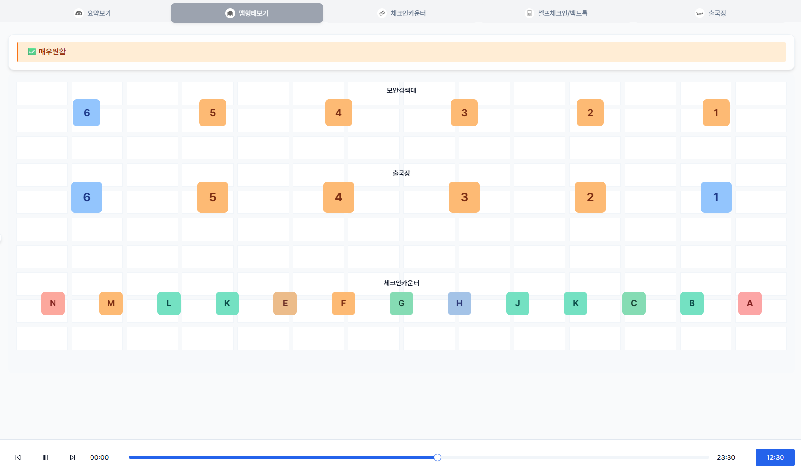
일일 시뮬레이션
요약 보기
맵형태 보기
체크인카운터
셀프체크인/백드롭
출국장
Notes:
대시보드는 네 개의 주요 기능 탭으로 구성됩니다: 맵 현황, 체크인카운터, 셀프체크인/백드롭, 출국장 모니터링.

Slide 7
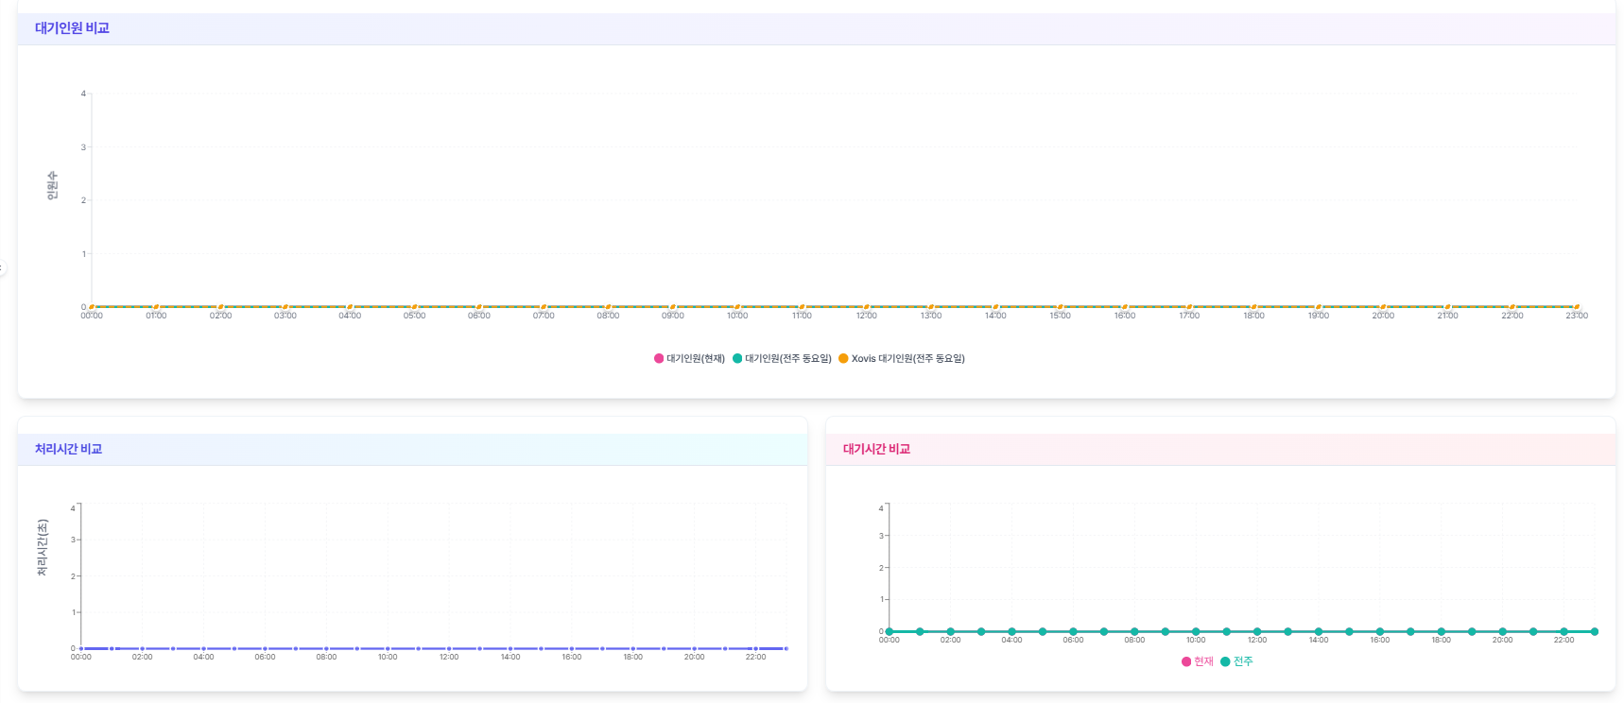
일일 시뮬레이션
요약 보기
맵형태보기
체크인카운터
셀프체크인/백드롭
출국장
T1 터미널
맵
표
챠트
터미널
∨
A
아일랜드
∨
조회
Notes:
대시보드는 네 개의 주요 기능 탭으로 구성됩니다: 맵 현황, 체크인카운터, 셀프체크인/백드롭, 출국장 모니터링.

Slide 8
일일 시뮬레이션
요약 보기
맵형태보기
체크인카운터
셀프체크인/백드롭
출국장
T1 터미널
맵
표
챠트
터미널
∨
A
아일랜드
∨
조회
Notes:
대시보드는 네 개의 주요 기능 탭으로 구성됩니다: 맵 현황, 체크인카운터, 셀프체크인/백드롭, 출국장 모니터링.

Slide 9

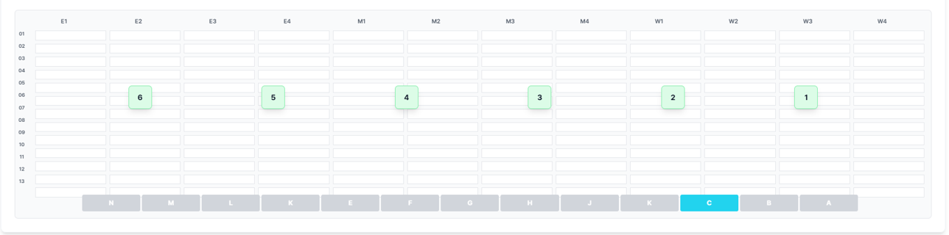
일일 시뮬레이션
요약 보기
맵형태보기
체크인 카운터
셀프체크인/백드롭
출국장
T1 터미널
맵
표
챠트
터미널
∨
조회
Notes:
대시보드는 네 개의 주요 기능 탭으로 구성됩니다: 맵 현황, 체크인카운터, 셀프체크인/백드롭, 출국장 모니터링.

Slide 10
요약 보기
맵형태보기
체크인카운터
셀프체크인/백드롭
출국장
기준일자
조회
총 운항편수
총 여객수
터미널 내
최대 여객 시점
체크인 카운터
최대 혼잡 시점
출국장
최대 혼잡 시점
보안검색대
최대 혼잡 시점
72편
6,800명
📊
실시간 여객 현황
✅
체크인카운터 모니터링
CAST / Xovis 듀얼 센서 비교
24H 시간대별 대기인원 추이 시각화
아일랜드 A~D · 카운터별 혼잡도
여유 · 혼잡 · 마감 3단계 표시
🚪
출국장 혼잡도 예측
⚡
4종 시나리오 시뮬레이션
게이트 1~4번 대기인원 실시간 추적
100명 초과 시 자동 경보 발령
여객최소·체크인혼잡·출국혼잡·보안혼잡
버튼 전환으로 즉각 데이터 업데이트
Notes:
대시보드는 네 개의 주요 기능 탭으로 구성됩니다: 맵 현황, 체크인카운터, 셀프체크인/백드롭, 출국장 모니터링.

Slide 11
요약 보기
맵형태보기
체크인카운터
셀프체크인/백드롭
정상 운영
출국장
기준일자
조회
터미널 내
최대 여객 시점
체크인 카운터
최대 혼잡 시점
출국장
최대 혼잡 시점
보안검색대
최대 혼잡 시점
터미널에 여객수가 가장 없을 때
총 운항편수
총 여객수
T1 여객수
T2 여객수
42편
3,100명
1,200명
1,900명
T1 체크인카운터
T2 체크인카운터
T1 출국장
T2 출국장
여유 13개
여유 12개
여유 6개
여유 5개
✅ 모든 구역 원활 — 대기 시간 정상 수준입니다.
Notes:
시나리오 1: 여객 최소: 운항편수 42편, 총 여객 3,100명. T1: 1,200명 / T2: 1,900명. 알림: 모든 구역 원활 — 대기 시간 정상 수준입니다.

Slide 12
시나리오 2: 체크인 혼잡
혼잡 경보
체크인카운터가 가장 혼잡할 때
총 운항편수
총 여객수
T1 여객수
T2 여객수
86편
7,800명
3,500명
4,300명
T1 체크인카운터
T2 체크인카운터
T1 출국장
T2 출국장
혼잡 8개 | 여유 5개
혼잡 10개 | 여유 2개
여유 4개 | 혼잡 2개
혼잡 3개
⚠ 체크인카운터 혼잡 — T1 A아일랜드, T2 B아일랜드 대기 급증 중
Notes:
시나리오 2: 체크인 혼잡: 운항편수 86편, 총 여객 7,800명. T1: 3,500명 / T2: 4,300명. 알림: 체크인카운터 혼잡 — T1 A아일랜드, T2 B아일랜드 대기 급증 중

Slide 13
시나리오 3: 출국장 혼잡
혼잡 경보
출국장이 가장 혼잡할 때
총 운항편수
총 여객수
T1 여객수
T2 여객수
78편
7,200명
3,100명
4,100명
T1 체크인카운터
T2 체크인카운터
T1 출국장
T2 출국장
여유 8개 | 혼잡 5개
여유 6개 | 혼잡 6개
혼잡 5개 | 여유 1개
혼잡 4개 | 매우혼잡 2개
⚠ 출국장 혼잡 — T1 2번, T2 1번 게이트 대기인원 100명 초과
Notes:
시나리오 3: 출국장 혼잡: 운항편수 78편, 총 여객 7,200명. T1: 3,100명 / T2: 4,100명. 알림: 출국장 혼잡 — T1 2번, T2 1번 게이트 대기인원 100명 초과

Slide 14
시나리오 4: 보안검색 혼잡
혼잡 경보
보안검색대가 가장 혼잡할 때
총 운항편수
총 여객수
T1 여객수
T2 여객수
72편
6,800명
3,000명
3,800명
T1 체크인카운터
T2 체크인카운터
T1 출국장
T2 출국장
여유 10개 | 혼잡 3개
여유 9개 | 혼잡 3개
혼잡 3개 | 매우혼잡 2개
혼잡 4개
⚠ 보안검색대 혼잡 — 대기 시간 14분 초과. 추가 레인 개방 권고
Notes:
시나리오 4: 보안검색 혼잡: 운항편수 72편, 총 여객 6,800명. T1: 3,000명 / T2: 3,800명. 알림: 보안검색대 혼잡 — 대기 시간 14분 초과. 추가 레인 개방 권고

Slide 15
4개 시나리오 종합 비교
시나리오 | 운항편수 | 총 여객수 | T1 여객 | T2 여객 | 체크인 상태 (T1) | 출국장 상태 (T1)
터미널에 여객수가 가장 없을 때 | 42편 | 3,100명 | 1,200명 | 1,900명 | 여유 13개 | 여유 6개
체크인카운터가 가장 혼잡할 때 | 86편 | 7,800명 | 3,500명 | 4,300명 | 혼잡 8개 | 여유 5개 | 여유 4개 | 혼잡 2개
출국장이 가장 혼잡할 때 | 78편 | 7,200명 | 3,100명 | 4,100명 | 여유 8개 | 혼잡 5개 | 혼잡 5개 | 여유 1개
보안검색대가 가장 혼잡할 때 | 72편 | 6,800명 | 3,000명 | 3,800명 | 여유 10개 | 혼잡 3개 | 혼잡 3개 | 매우혼잡 2개
최소 부하 시나리오
체크인 병목 시나리오
42편 / 3,100명
전 구역 여유 → 선제 서비스 최적화 기회
86편 / 7,800명
T2 혼잡 10개 → 즉각적인 카운터 추가 개방 필요
출국장 병목 시나리오
보안검색 병목 시나리오
78편 / 7,200명
T2 게이트 매우혼잡 2개 → 100명 초과 대기 발생
72편 / 6,800명
대기 14분 초과 → 추가 보안 레인 개방 권고
Notes:
4개 시나리오 요약 비교입니다. 각 시나리오별 핵심 지표와 운영 권고사항을 정리했습니다.

Slide 16
공항 스마트 모빌리티
실시간 모니터링 대시보드
Airport Smart Mobility · Terminal T1 / T2 · Simulation Dashboard
터미널
시나리오
데이터 소스
T1 / T2
4종
CAST & Xovis
기준일자: 2026-06-11
Notes:
대시보드 개요 슬라이드입니다. T1/T2 터미널에 대한 4개 시나리오 모니터링 데모입니다.

Slide 17
데이터 기반 스마트 모빌리티
선제적 운영으로 여객 경험을 혁신합니다
CAST & Xovis 듀얼 센서 통합으로 데이터 신뢰성 향상
4종 시나리오 기반 예측 시뮬레이션으로 사전 대응 가능
체크인 · 보안 · 출국장 통합 모니터링으로 운영 효율 극대화
Airport Smart Mobility · 2026
Notes:
마무리 슬라이드입니다. 스마트 모빌리티 시스템의 핵심 가치와 기대 효과를 정리했습니다.

